Slide 1


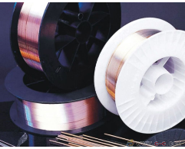
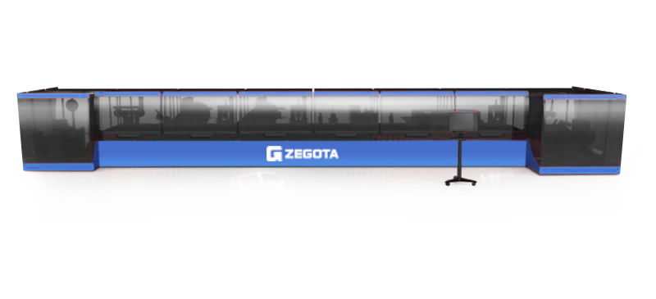

专注于线材精密成型技术与产品
浙江泽广泰精密科技有限公司是线材精密冷轧成型技术创新者和产品提供商，拥有强大的金属线材成型技术和工艺开发能力，致力于推动高精密冷轧技术在更广泛的行业领域内的应用。
总部位于浙江嘉兴，建有大规模的生产基地，规划多条联轧生产线。凭借全球化的业务网络及技术优势，向国内外客户提供精密异型线材，医用植入件，涡卷簧扁钢带，雨刮扁钢带，座椅及天窗滑轨，精密过滤丝，扁方铜导线，扁胎圈钢丝，消费电子异型线材，汽车用扁方线材等产品，广泛应用于汽车、消费电子、新能源、计量、电力及医疗等行业。
浙江泽广泰精密科技有限公司
地址：浙江省嘉兴市经济技术开发区智慧产业创新园
电话：+86-173 6731 9801
传真：+86-573-82826899
邮箱：patrick.guo@zegota.com.cn
网站：www.zegota.com.cn

Slide 2
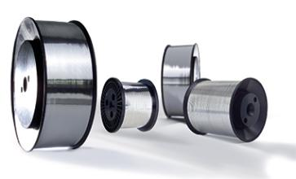
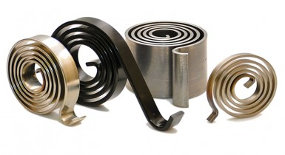
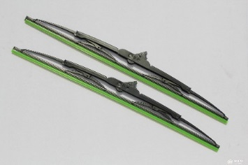
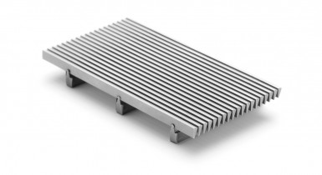
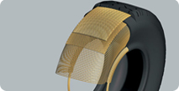
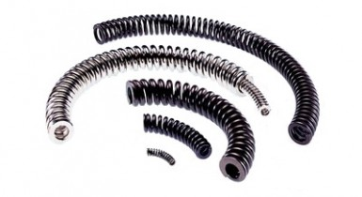
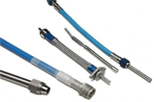
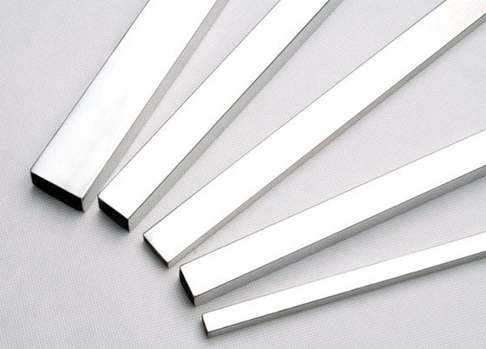
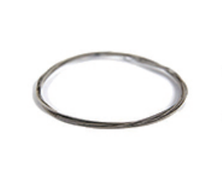
专注于线材精密成型技术与产品
扁、方型钢带线材
高精密、高强度、客户定制
产品参数
材料 | 优质碳钢 不锈钢 特殊有色金属
尺寸 | 厚度：0.2-3.5mm 宽度：1.0-13mm
公差 | 厚度：+/-0.003mm 宽度：+/-0.008mm
R角类型 | 自然角、R角、异形角、滚压成型角
表面处理 | 抛光、亮面、磷酸化处理、雾面
包装方式 | 卷盘（每卷重量：40-1000公斤）
应用行业 | 汽车、计量、医疗、新能源和消费电子等
产品典型应用领域
涡卷弹簧
雨刮器龙骨和刮片
板式过滤器
扁胎圈钢丝
离合器弹簧
电缆铠甲
计量及平衡杆
活塞环扁丝

Slide 3
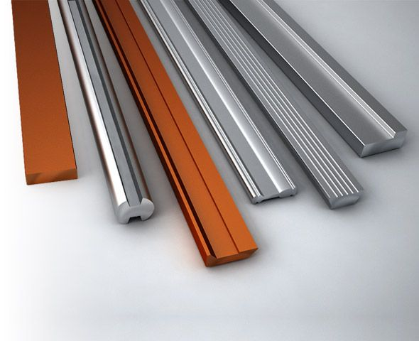
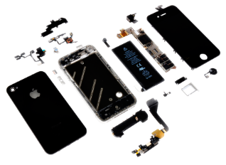
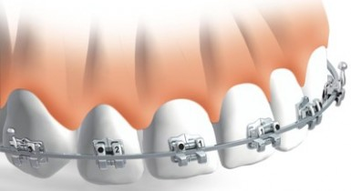
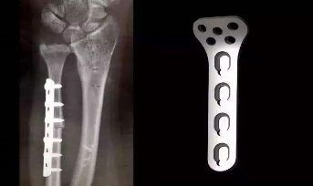
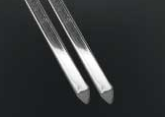
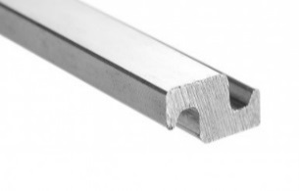
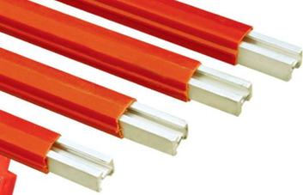
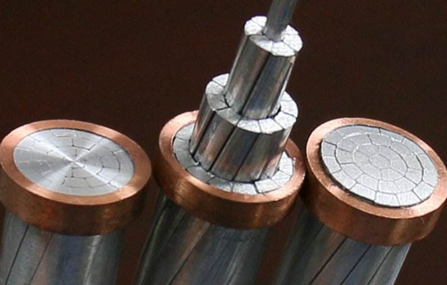
专注于线材精密成型技术与产品
异型截面线材
高精密、截面灵活、客户定制
产品参数
材料 | 优质碳钢 不锈钢 特殊有色金属
形状 | 梯形、工字形及各种复杂异型截面，支持客户定制
尺寸 | 厚度：0.2-8.0mm 宽度：1.0-10.0mm
公差 | 厚度：+/-0.003mm 宽度：+/-0.008mm
R角类型 | 自然角、R角、异形角、滚压成型角
表面处理 | 抛光、亮面、磷酸化处理、雾面
包装方式 | 卷盘（每卷重量：40-1000公斤） 直线截断捆扎（每捆重量：40-1000公斤）
应用行业 | 汽车、医疗、计量、新能源和消费电子等
产品典型应用领域
手机边框及构件
牙套支架
医用植入材料
精密过滤丝
自锁铠甲
眼镜架
座椅及天窗滑轨
异型钢缆

Slide 4
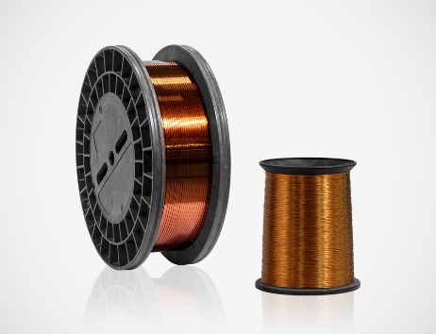
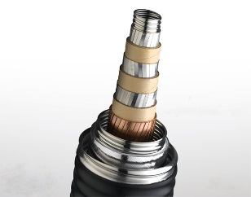
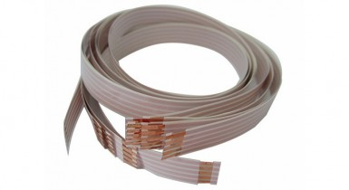
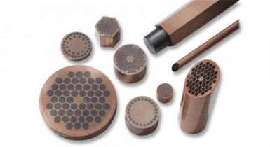
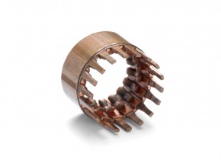
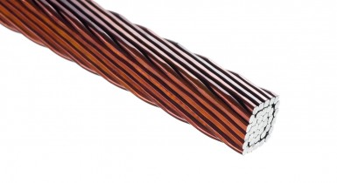
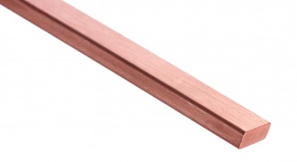
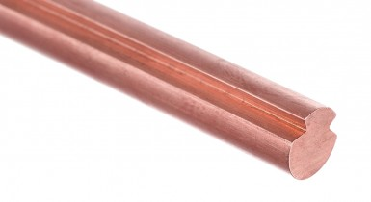
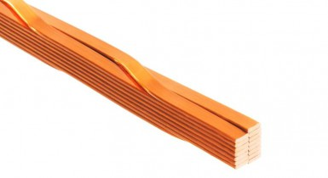
专注于线材精密成型技术与产品
电力扁、方导线
高精密、高强度、客户定制
产品参数
基材 | 铜 青铜 黄铜 铜合金
尺寸 | 厚度：0.03-4.5mm 宽度：0.5-13mm 厚宽比：不大于1/50 R角： 0.2-1.0mm
包装方式 | 卷盘（每卷重量：40-2000公斤）
应用产品 | 新能源电机、48V驱动单元、柔性扁平电缆、连接器、电磁线
应用行业 | 汽车、医疗、新能源和消费电子等
产品典型应用领域
海缆
扁连接线
超导线
换向器
铜铰线
电磁线
滑触线
换位导线

